Slide 1

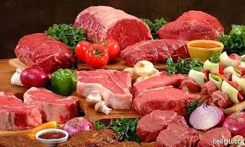
Gıda Kimyası
Mühendislik Mimarlık Fakültesi
Gıda Mühendisliği Bölümü
Prof. Dr. Farhan ALFİN

Slide 2
Protein Molekülerinin Konformasyonu
Proteinlerin peptid zincirleri yapısında oldukları anlaşıldıktan sonra polipeptid zincirlerinin bir arada nasıl durdukları ve uzaydaki dizilişlerinin nasıl olduğu soruları çok sayıda araştırmacının çabaları sonucunda cevaplandırılmıştır.
Her protein molekülünün karakteristik üç boyutlu doğal bir yapısı bulunmaktadır.

Slide 3
Protein Molekülerinin Konformasyonu
Atomların ve atom gruplarının konfigürasyonlarının (konfigürasyon, bir kimyasal bileşiğin gruplarının üç boyutlu boşluk içerisindeki yerleşim düzenlerini belirtmektedir) ortaya getirdiği biçimlenmelerin toplamı, molekülün üç boyutlu biçiminin oluşmasını sağlar.
Buna protein molekülünün konformasyonu (biçimlenme) denilir.

Slide 4
Protein Molekülerinin Konformasyonu
Proteinlerin konformasyonları, kovalent bağları kırılmaksızın üç boyutlu boşluk içerisinde çok değişik pozisyonlarda bükülme, kıvrılma ve böylece farklı pozisyonlar alma ile oluşan bir yapısal durumdur.
Proteinlerin çeşitli fizikokimyasal özelliklerini göstermesi ve biyolojik fonksiyonlarını yerine getirebilmesi ancak üç boyutlu konformasyonel yapılarını kazanmaları ile mümkündür.

Slide 5
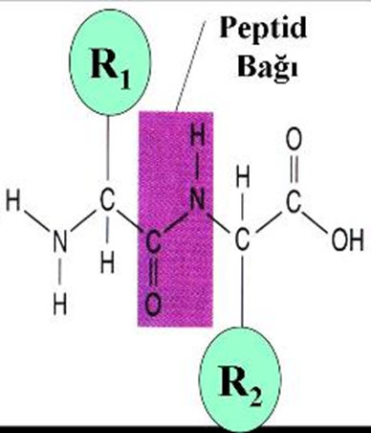
Protein Molekülerinin Konformasyonu
Bir proteinin kovalent iskeleti yüzlerce tek bağdan oluşmaktadır.
C-N arası tek bağların çift bağ karakteri kazandığını ve bağlı atomların bağları etrafında bağımsız rotasyon yapamadıkları daha önce belirtmişti.
Fakat iki peptid bağı arasındaki α-karbonunu peptid bağlarına bitiştiren iki tek bağın etrafında bağımsız rotasyon olabilir.

Slide 6
Protein Molekülerinin Konformasyonu
Bu bağların etrafında bağımsız rotasyon mümkün olduğu için proteinin sınırsız sayıda konformasyonda bulunduğu düşünülebilir.
Hâlbuki proteinlerde ancak bazı konformasyonlara rastlanmaktadır.
Proteinlerin karakteristik üç boyutlu doğal yapılarının oluşumundan primer (birincil), sekonder (ikincil), tersiyer (üçüncül) ve kuarterner (dördüncül) olarak tanımlanan dört farklı yapı sorumludur (şekil 4.3).

Slide 7
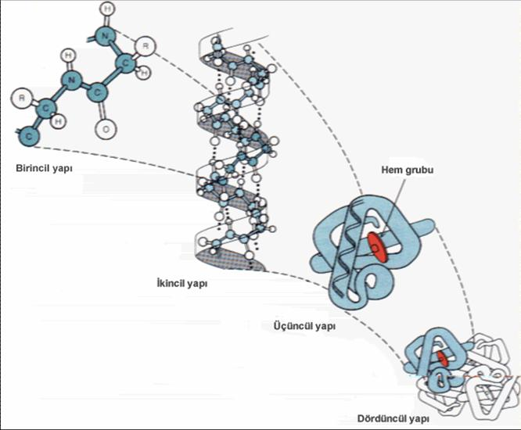
Protein Molekülerinin Konformasyonu

Slide 8
Protein Molekülerinin Konformasyonu
Tabiatta bulunan bütün proteinler, genelde sekonder ve tersiyer konformasyonel yapıda bulunur.
Molekül ağırlığı 100000’ün üzerinde bulunan bir protein kuartener yapı prensibine sahip bulunur.

Slide 9
A) Primer Yapı
Primer (birincil) yapı, protein molekülünün en basit yapısı olup protein molekülünün omurgasını oluşturur ve söz konusu proteine özgüdür.
Primer yapı, her proteinde yer almakta olup polipeptid zinciri üzerindeki amino asitlerin sayısı, çeşidi ve zincir üzerindeki sıralanışını belirler.
Başka bir ifade ile belirli çeşitte, belirli sayıda ve belirli bir diziliş sırasında amino asitlerin peptit bağlarıyla polipeptid zincirlerini meydana getirmeleridir.

Slide 10
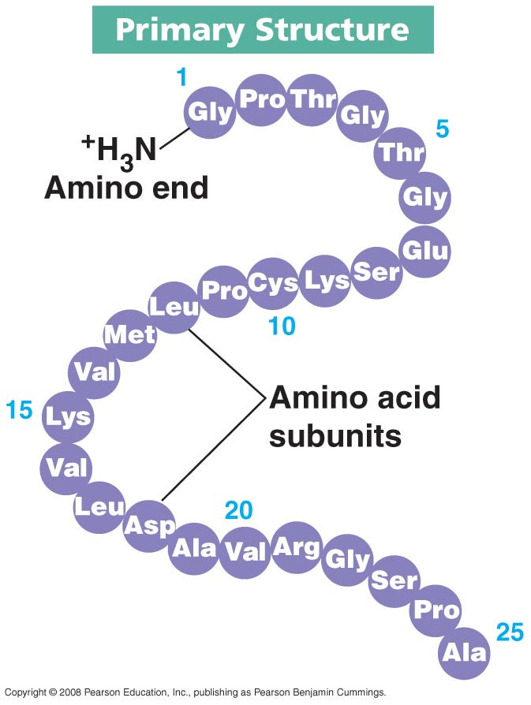
A) Primer Yapı
Bu yapı protein molekülünün bir veya daha fazla sayıda polipeptid zincirinden oluşup oluşmadığı hakkında bilgi veren yapıdır.

Slide 11
B) Sekonder Yapı
Sekonder (ikincil) yapı terimi, polipeptidlerin belirli kısımlarının yerel konformasyonlarını ifade eder.
Bu yapı zincir içi ve/veya zincirler arası bağların oluşması ile ortaya çıkar.
Bu bağların oluşması ile primer yapıda ekseni boyunca kıvrımlar meydana gelir ve protein zinciri bir silindir etrafında sarılmış gibi bir pozisyon alır.
Başka bir ifade ile polipeptit veya protein zincirinin bükülüp kıvrılarak heliks (yay) şeklinde bir yapı kazanmalarıdır (Şekil 4.3).

Slide 12
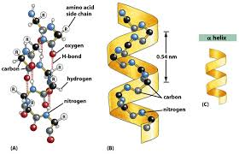
B) Sekonder Yapı

Slide 13
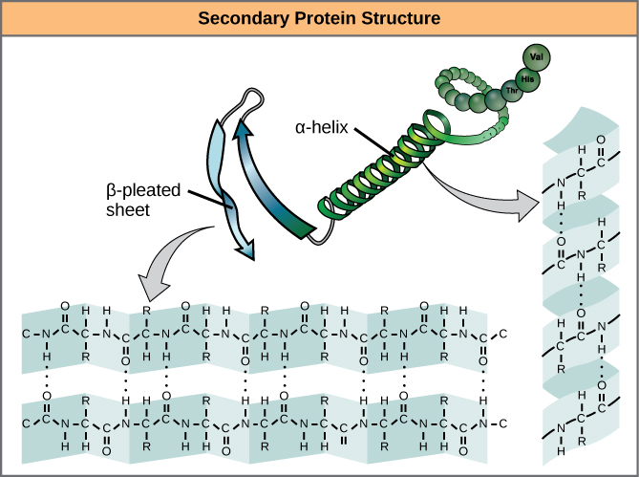
B) Sekonder Yapı
Sekonder yapının özellikle birkaç tipi kararlıdır ve protein yapısında yaygın olarak bulunur.
En yaygın olarak bulunanlar α-heliks ve β-plakalı konformasyonlarıdır.

Slide 14
B) Sekonder Yapı
α-heliks yapılarda amino asit kalıntısı imino grubu (–NH) komşu helezon kıvrımındaki dördüncü amino asit kalıntısının karbonil grubu (C=O) ile hidrojen köprüsü kurar ve noktalı çizgi ile gösterilir (-N-H … O=C-). Hidrojen köprüleri birçok kısımda molekül boyunca meydana gelir.
Peptid omurgası kıvrımları sağdan sola olan bir vida biçiminde bükülmüştür.

Slide 15
B) Sekonder Yapı
β-plakalı yapılarda peptid omurgasının bütün peptid bağlarının birbirleriyle hidrojen köprüleri ile bağlanması söz konusudur.
Yapıdaki polipeptid zinciri α-heliks yapıdaki gibi sarmal şekilde değil, yayılmış durumda ve tabaka halindedir.
β harfi, α-heliks yapıdan sonra bu yapı modeli ileri sürüldüğü için kullanılmıştır.

Slide 16
B) Sekonder Yapı
Sekonder yapıda polipeptid zincirlerinde sadece hidrojen bağları ile değil disülfit bağları (S-S) ile de elektrostatik ve hidrofobik etkileşimlerle bir arada tutulan kıvrımlar oluşabilir.
Örneğin insülin yapısında disülfit bağları bulunmaktadır.
α-heliks ve β-plakalı peptid konformasyonel yapı birimleri hem globüler hem de fibröz konformasyonel yapıya sahip proteinlerin yapısında bulunur.

Slide 17
B) Sekonder Yapı
Fakat bunların her proteindeki oranları farklılık göstermektedir.
Örneğin myglobin genelde α-heliks birimleri içerirken, proteinaz α-kimotripsin genelde β-plakalı birimleri içermektedir.
Ancak pek çok protein yüksek oranlarda her iki yapıyı da içermektedir.

Slide 18
C) Tersiyer Yapı
Tersiyer yapı (üçüncül), polipeptit zincirinin çok daha ileri derecede bükülmesi, kıvrılması, yumaklaşması ve böylece kompleks ve sağlam bir yapı oluşturmasını ifade eder (Şekil 4.3).
Bu yapı, polipeptid zincirlerinde hidrojen bağları, iyonik bağlar ve hidrofobik bağlar gibi kovalent olmayan bağlar ile van der Waals bağlar, polar bağlar, disülfit bağları gibi kovalent bağlar sonucu ortaya çıkar.

Slide 19
C) Tersiyer Yapı
Polipeptid zincirde meydana gelen katlanmalar sonucu yüzeyler arası mesafeler kısalır, primer yapıda birbirine uzakta olan bazı amino asitler karşı karşıya gelerek birbirlerine yaklaşır ve yoğunlaşmış protein molekülü meydana gelir.
Bu yapı çoğunlukla globüler proteinlerde görülür.
Myoglobin ve hemoglobinde tersiyer yapı gösterilmiştir.

Slide 20
D) Kuarterner Yapı
Kuarterner (dördüncül) yapı değişik protein birimlerinin birbirleri ile olan tutunmalarını ve bir arada bulunmalarını ifade eder.
Bu yapı protein birden fazla polipeptid zinciri içerdiğinde uzaysal protein düzenlemesini tanımlar.
Bu yapıda proteinin birkaç polipeptid zinciri birbirleriyle bağlanıp oligomerleşir.
Bunlara oligomer proteinler de denilir.

Slide 21
D) Kuarterner Yapı
Biyolojik bakımdan önemli birçok protein dimer, trimer, tetramer vb. yapılarda bulunur.
Örneğin fosforilaz b enzimi birbirinin aynı iki alt birimin (her bir alt birim için monomer ifadesi kullanılır) bir arada olup bir dimer oluşturması ile meydana gelmiştir.
Fosforilasyon sonucu enzim tetramer formuna dönüşür (fosforilaz a).

Slide 22
D) Kuarterner Yapı
Bu birimler ayrı ayrı iken aktivite gösteremez.
Birbirinin aynı olan birimlerden oluşan yapı homojen kuarterner yapı olarak adlandırılır.
Yapı birbirine benzemeyen birimlerden oluşmuş ise bu yapı heterojen kuarterner yapıdır.
Tütün virüs proteininin yapısı buna örnektir.

Slide 23
  Proteinlerin Bazı Özellikleri -Proteinlerin Hidrolizi
Proteinler, karbonhidrat ve yağlar gibi hidrolitik (hidroliz) yolla parçalanabilirler.
Proteinlerin parçalanması enzimatik olarak meydana gelmektedir.
Bazı proteinler, örneğin skleroproteinler sıcaklık etkisi altında asit hidrolizi ile de parçalanabilirler (jelatinin kemik ve kıkırdaktan elde edilmesi gibi).

Slide 24
  Proteinlerin Bazı Özellikleri -Proteinlerin Hidrolizi
Basit proteinler belirli ara basamaklar üzerinden amino asitlerine kadar parçalanırlar.
Bunun yanında birleşik proteinler amino asitlerine ve prostetik gruplara indirgenirler.
Prostetik gruplar protein parçalayan enzimler (proteaz) ile daha fazla parçalanamazlar.
Prostetik grup olarak inorganik asitler, karbonhidratlar, renk maddeleri vb. yer alabilir.

Slide 25
Proteinlerin Bazı Özellikleri -Proteinlerin Çözünürlükleri
Proteinlerin çözünürlük özelliklerine göre sınıflandırma şekli, gıda bilimi ve teknolojisi açısından önemli olup çeşitli gıdaların kalite kontrolünde de kullanılır.
Örneğin toplam protein miktarının belirlenmesi haricinde proteinlerin su, alkol veya tuzlu su içerisinde çözünebilme durumları dikkate alınarak bazı kalite kontrol analizleri yapılmaktadır.

Slide 26
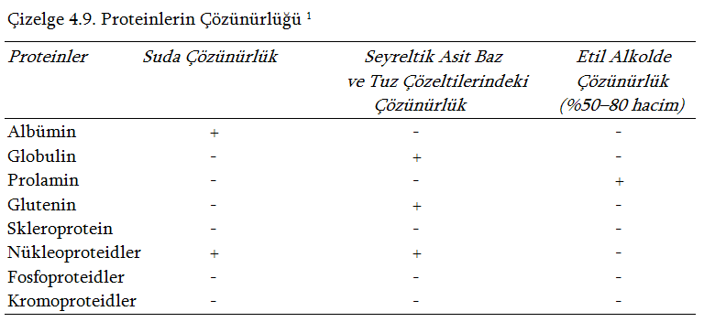
Proteinlerin Bazı Özellikleri -Proteinlerin Çözünürlükleri
Proteinler çeşitli çözücülerde çözünürler (Çizelge 4.9).

Slide 27
Proteinlerin Bazı Özellikleri -Proteinlerin Çözünürlükleri
Farklı molekül yapılarından dolayı proteinler suya karşı ortak reaksiyon göstermezler.
Bu farklılıktan belirli proteinlerin ayrılması ve ekstraksiyonunda yararlanılır.
Çözünürlük, protein molekülündeki polar ve apolar gruplara bağlı olarak değişmektedir.
Protein molekülleri amino asitlerine benzer amfoter özellik göstermektedir.

Slide 28
Proteinlerin Bazı Özellikleri -Proteinlerin Çözünürlükleri
Çünkü protein molekülerinde de serbest karboksil ve amino grupları mevcuttur.
Dolayısıyla protein molekülleri iyon olarak ortaya çıkabilirler.
Bazı proteinler (örneğin albuminler) suda kolloidal olarak çözünür.
Buna karşılık diğerleri hiç çözünmezler (kollogen, keratinler gibi skleroproteinler).

Slide 29
Proteinlerin Bazı Özellikleri -Proteinlerin Çözünürlükleri
Molekül büyüklüğü nedeniyle proteinlerde hakiki çözelti meydana gelmez.
Kolloidal bir protein çözeltisindeki protein molekülleri, su molekülleri tarafından kuşatılır.
Hidratasyon olarak da ifade edilen bu olay katılan moleküllerin elektrostatik çekim kuvvetleriyle meydana gelmektedir.

Slide 30
Proteinlerin Bazı Özellikleri -Proteinlerin Çözünürlükleri
Su molekülünün dipol karakterinden dolayı (yük ağırlık noktası) protein moleküllerine su moleküllerinin (hidratasyon suyu) depolanması söz konusudur ve bununla hidratasyon meydana gelir.
Tutulan suda diğer maddeler de çözünebilirler.
Böylece protein molekülü tarafından absorbe edilirler ve proteinlerin hareketiyle taşınabilirler.

Slide 31
Proteinlerin Bazı Özellikleri -Proteinlerin Çözünürlükleri
Bu olay kanda gıda maddesi transportunun fizyolojik temelini oluşturmaktadır.
Protein molekülünün büyüklüğü geçirgen bir membran içinde difüzyonu da düşürür.
Bunun için sindirim sırasında protein molekülünün parçalanması zorunludur.
Dolayısıyla proteinler aminoasitlere parçalandıktan sonra ince bağırsakta emilebilir (Şekil 4.4).

Slide 32
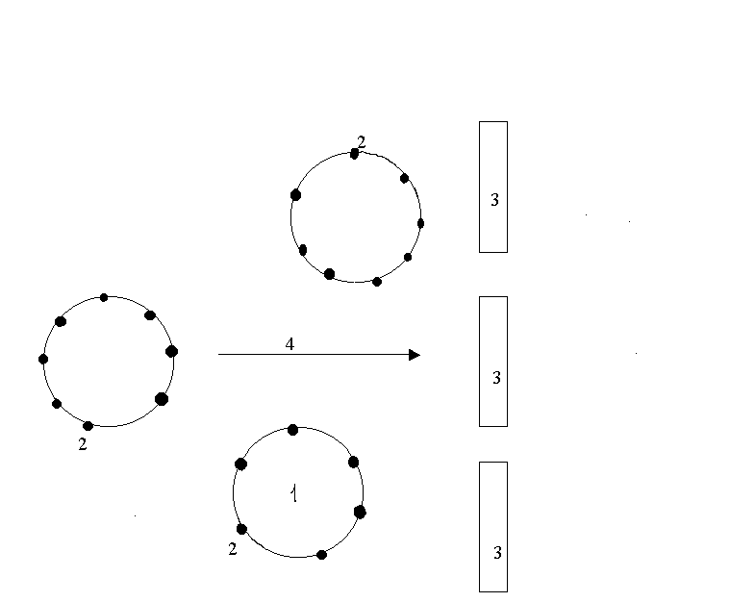
Proteinlerin Bazı Özellikleri -Proteinlerin Çözünürlükleri
(1) Protein molekülü
(2) Su molekülleri
(hidratasyon suyu)
(3) Yarı geçirgen membran
(4) Difüzyon yönü
Şekil 4.4. Kolloidal Çözünmüş Protein Molekülünün Şematik Gösterilişi ¹

Slide 33
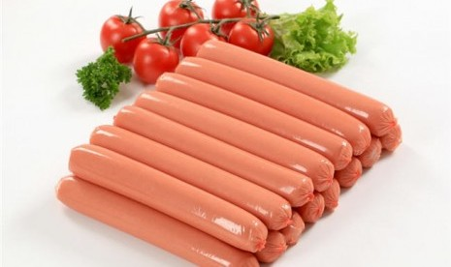
Proteinlerin Bazı Özellikleri -Proteinlerin Çözünürlükleri
Proteinlerin su bağlama kabiliyeti et işlemede ve hamur işleri yapımında çok büyük öneme sahiptir.
Sosis yapımı için kesim sıcaklığındaki et uygundur.
Çünkü uygun pH değerinden dolayı protein molekülü geniş ölçüde kendi orijinal formunda bulunur ve bununla yeterli miktarda su molekülü hidratasyon suyu olarak bağlanır.
Bu da iyi bir işleme imkânı sağlar.

Slide 34
Proteinlerin Bazı Özellikleri -Proteinlerin Çözünürlükleri
Un proteinlerinin su alması ve bununla hamur randımanının yükselmesi hamur yapımında önemlidir.
Proteinlerin suda çözünürlüğü, ilgili izoelektrik noktası tarafından belirlenir.
İzoelektrik nokta genişliğinde proteinler suda çözünmezler.

Slide 35
Proteinlerin Bazı Özellikleri -Proteinlerin Çözünürlükleri
Bir protein çözeltisinin pH’sı izoelektrik noktasına ulaştığı anda protein topaklaşır, çökelir.
Proteinler kuvvetli asitler, ağır metallerin tuzları, nötral tuzlar ve organik çözücüler (etanol, alkol) ilavesinde çökelir.
Sulu bir protein çözeltisi 70 °C’nin üzerine ısıtılır ise proteinler çökelir veya denatüre olur.

Slide 36
Proteinlerin Bazı Özellikleri -Proteinlerin Çözünürlükleri
Çözünürlük özelliği göstermeyen bazı proteinler örneğin jelatin iyi ve kolay şişme kabiliyetindedir.
Bunlar protein molekülünün tersiyer strüktürü içinde su moleküllerini depolar.
Böylece hacimleri büyür ve jel oluşur.
Suda çözünmeyen proteinler kısmen seyreltik asitler, bazlar, tuz çözeltileri ve alkolde çözünürler.

